Slide 1
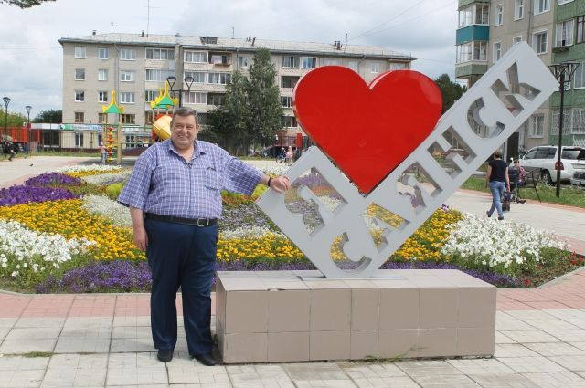
Памяти Олега Валерьевича Боровского….
архивный отдел
г. Саянск
2025 год

Slide 2
Олег Валерьевич родился 31 декабря 1960 года в городе Улан-Батор (Монголия).
В 1987 году окончил Иркутский политехнический институт по специальности «инженер-механик».
В 1978-1979 и в 1981 году работал электриком-монтером в «Усольских городских электросетях».
С 1979 г. по 1981 г. проходил службу в рядах Советской Армии.
С 1981г. по 1990 г. трудился на Усольском «Химпроме», пройдя путь от слесаря до старшего мастера.
В 1990-1994 гг. – работа на «Саянскхимпроме», в должностях от старшего мастера до инженера.
С 1994 года занимался предпринимательской деятельностью.
14 сентября 2014 года избран мэром города Саянска, 8 сентября 2019 года переизбран на пост мэра.
Решением городской Думы VII созыва от 24.06.2021 года № 71-67-21-41 Боровскому О.В. присвоено звание «Почетный житель города Саянска»
27 февраля 2024 года Олег Валерьевич ушёл из жизни.

Slide 3
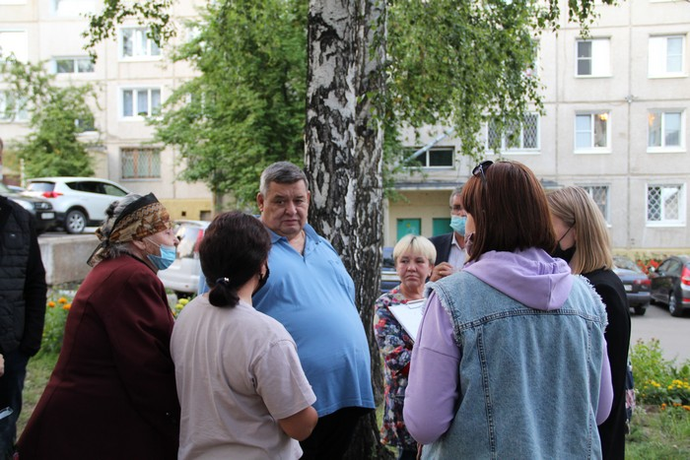
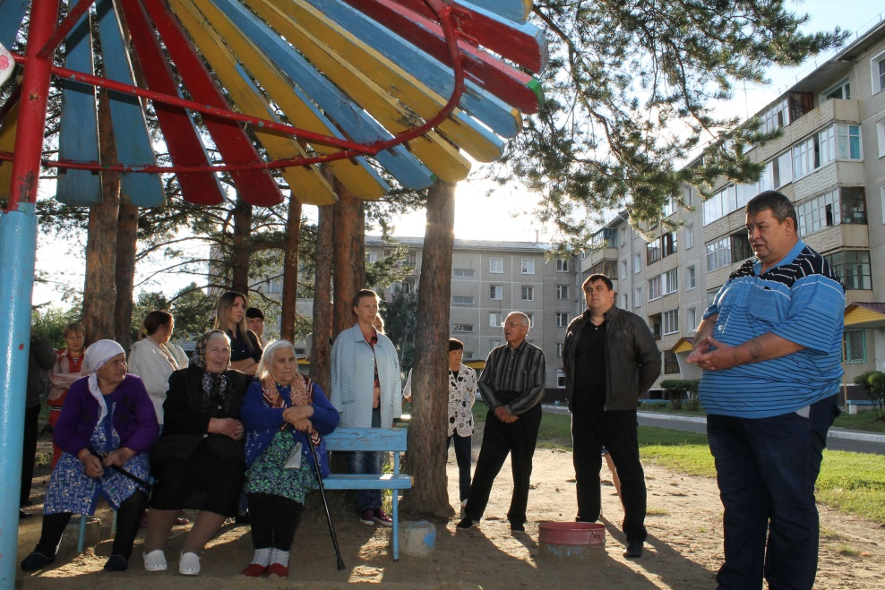
«Жители города будут помнить, что он всегда уделял пристальное внимание развитию Саянска – строительству социальных объектов и благоустройству, развитию медицины, поддерживал малое и среднее предпринимательство, стремился сделать Саянск комфортнее, активно участвовал в организации помощи участникам специальной военной операции.
Он всегда имел и защищал собственное мнение, был требовательным и амбициозным, активным и профессиональным руководителем, пользовался уважением населения и коллег»;
«Он [Олег Валерьевич] всем сердцем служил городу и всегда отстаивал интересы саянцев… Он не боялся быть честным и открыто говорить о проблемах. Уверен, в памяти саянцев он останется честным человеком и преданным Саянску главой» - И.И. Кобзев, губернатор Иркутской области.
«Ваш мэр, Олег Боровский» - именно так были подписаны все обращения мэра к жителям города. «Народный мэр» - так говорят жители.
август 2020 года, ежегодные встречи мэра с жителями города

Slide 4
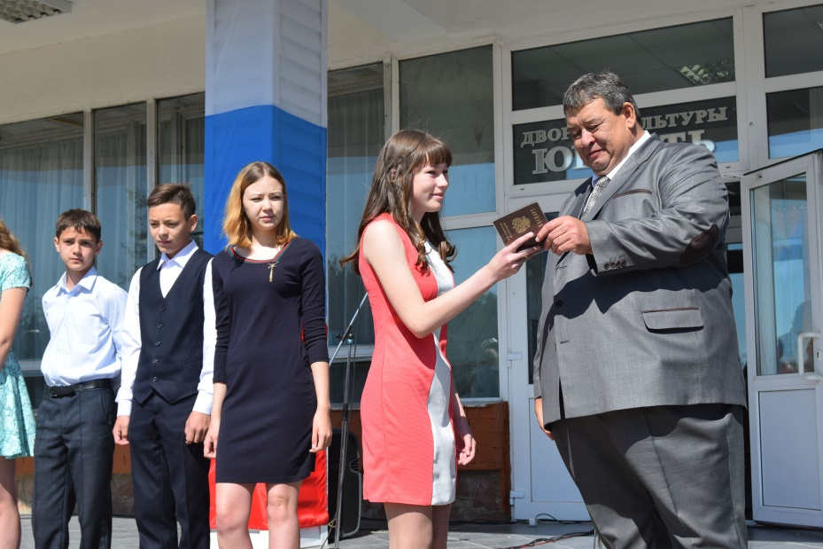
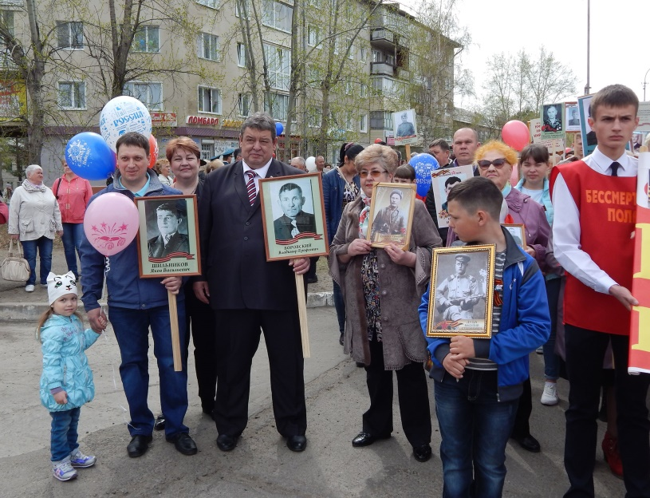
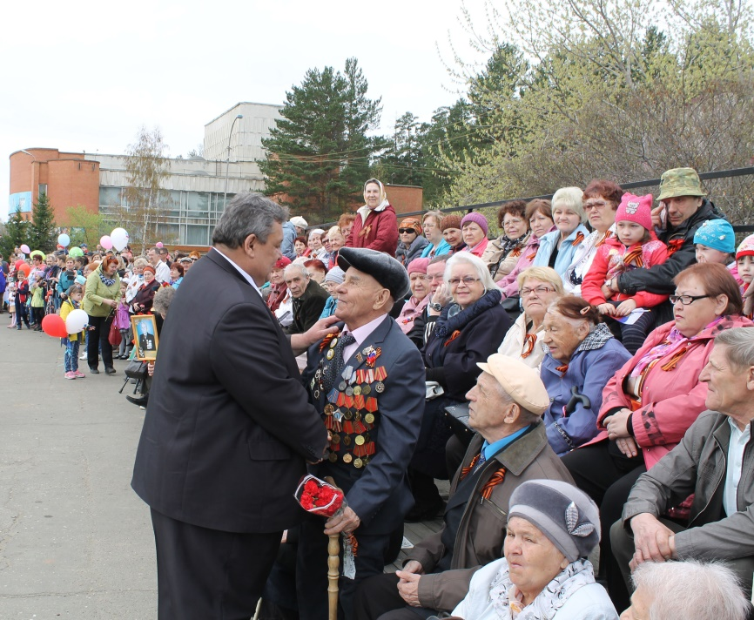
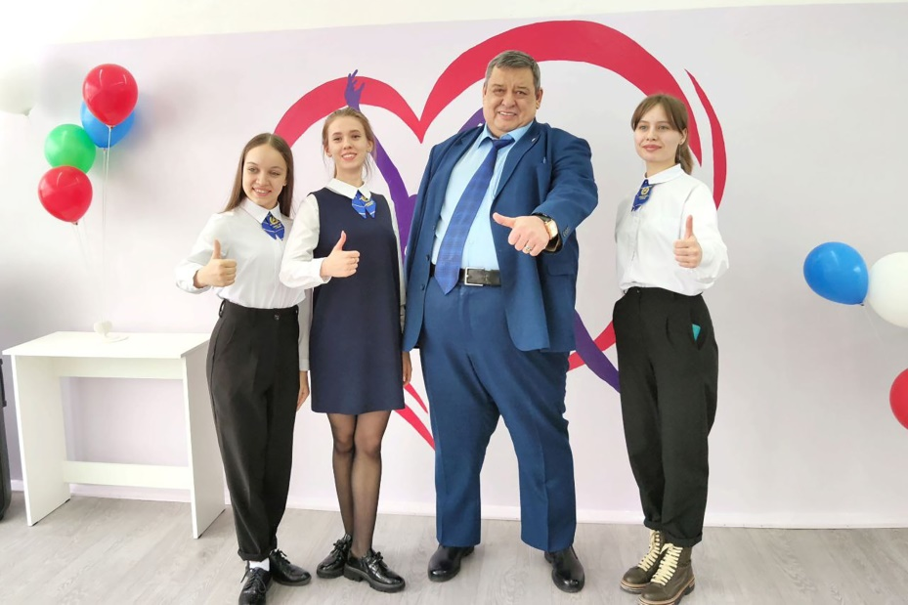
Олег Валерьевич лично принимал участие во всех мероприятиях, проходящих в городе, открыто встречался и общался с горожанами.

Slide 5
22 июня 2018 года в сквере Ветеранов открыта стена памяти, на которой увековечены имена саянцев – участников Великой Отечественной войны
В 2018 году Саянск стал территорией опережающего социально-экономического развития – ТОСЭР
23 ноября 2019 года состоялось торжественное открытие детской школы искусств
19 декабря 2020 года состоялось торжественное открытие нового спортивного объекта - хоккейного корта «Ледовый»
30 июля 2020 состоялось торжественное открытие сквера Комсомольского в микрорайоне Центральном
1 июня 2021 года официальное открытие парка «Таежные бульвары»
1 сентября 2021 года распахнула свои двери вновь построенная школа №8
24 декабря 2021 года состоялось торжественное открытие Детской школы искусств
13 сентября 2022 года состоялось торжественное открытие нового детского сада «Боровичок»
Активно проводятся ремонт дорого, капитальные ремонты детских садов, школ и школьных стадионов. Во дворах жилых домов оборудуются спортивные площадки… В городе появляются памятники, арт-объекты, фасады домов украшают красочные муралы…
У мэра было много планов по развитию города «Давайте верить в хорошее, стремиться к лучшему, мечтать и трудиться для исполнения мечты. И тогда, какой бы нереальной она ни казалась в начале, все обязательно сбудется» - говорил Олег Боровский

Slide 6
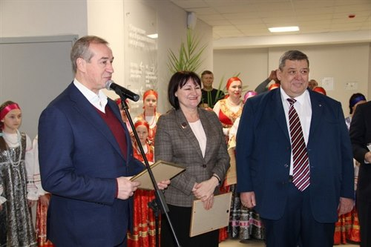
24.12.2021 Боровский О.В. с губернатором Иркутской области Левченко С.Г. на открытии Детской школы искусств

Slide 7
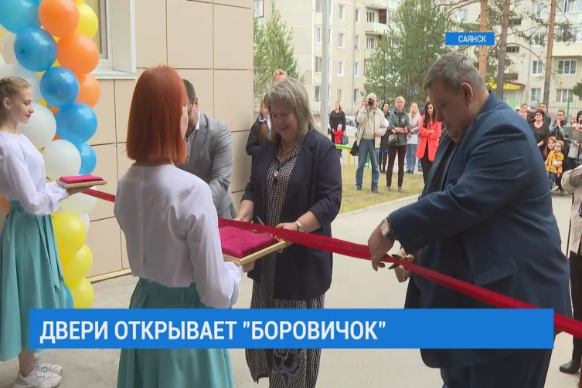
13.09.2022, открытие детского сада «Боровичок»

Slide 8
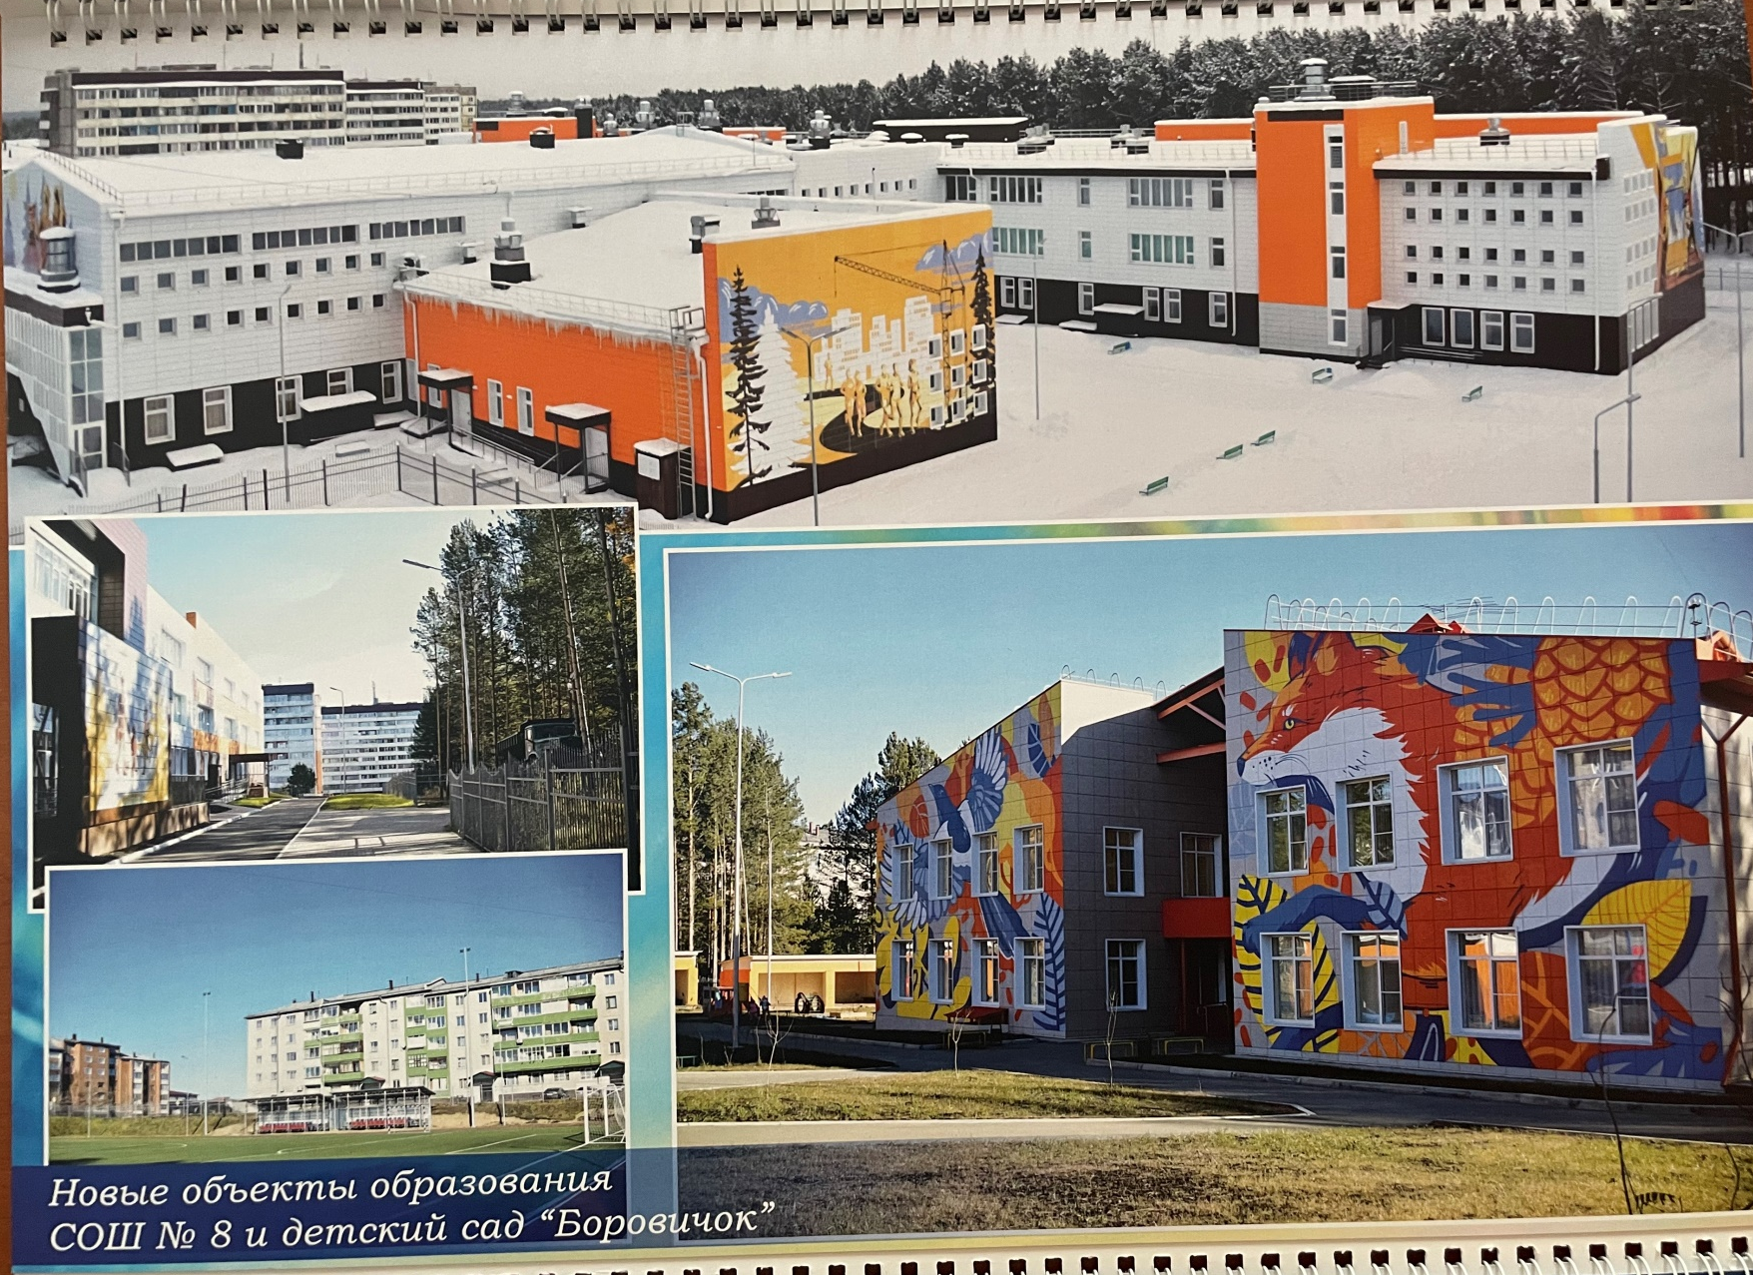

Slide 9
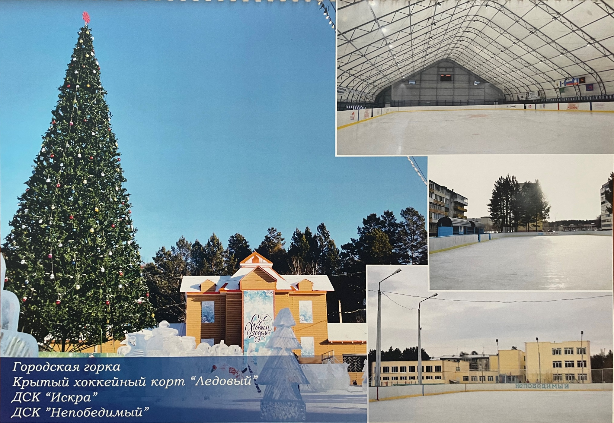

Slide 10
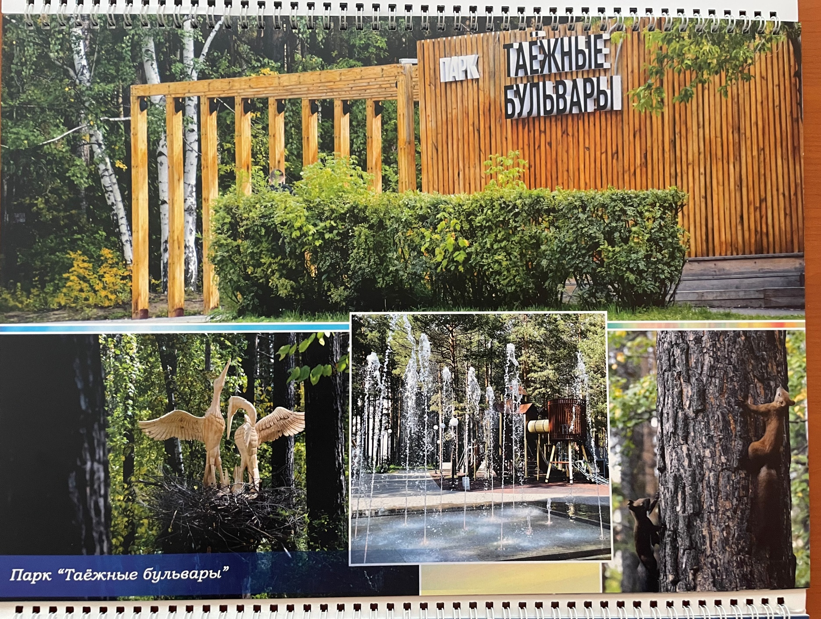

Slide 11
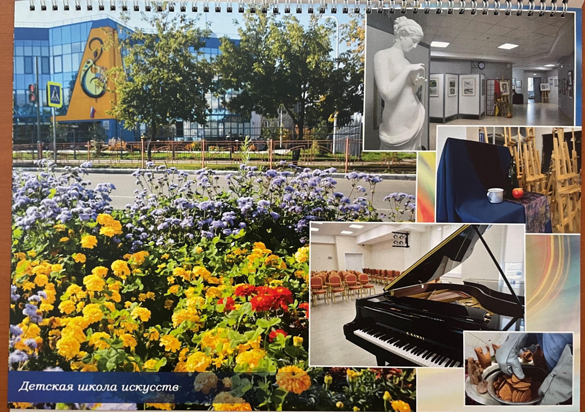

Slide 12
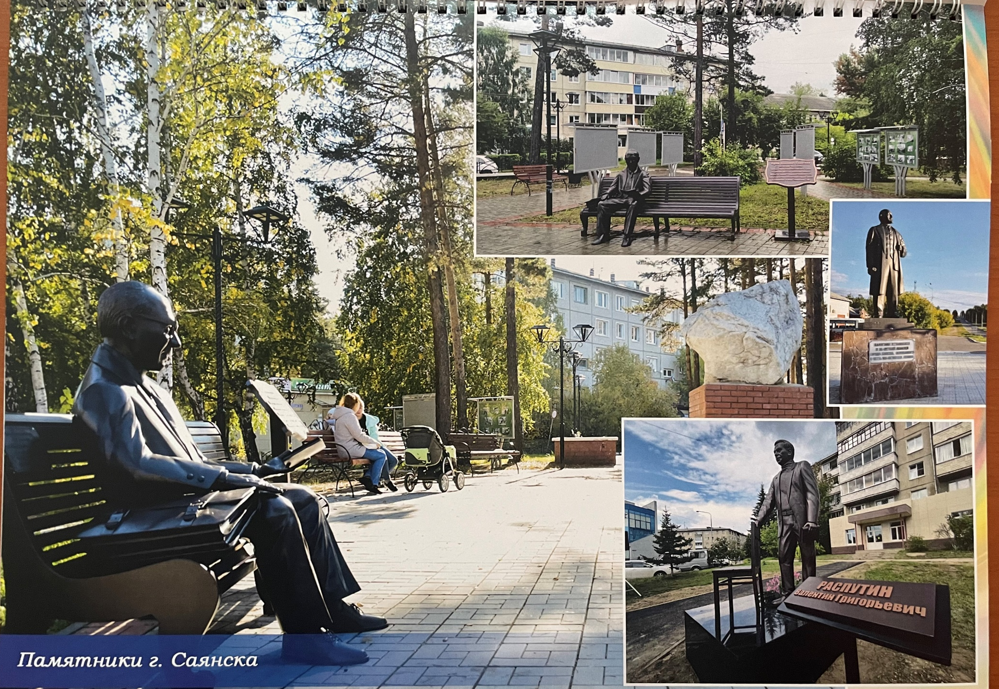

Slide 13
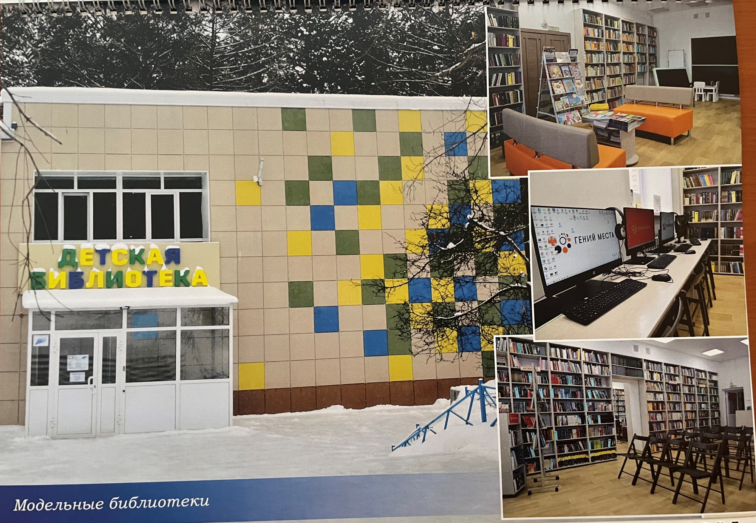

Slide 14
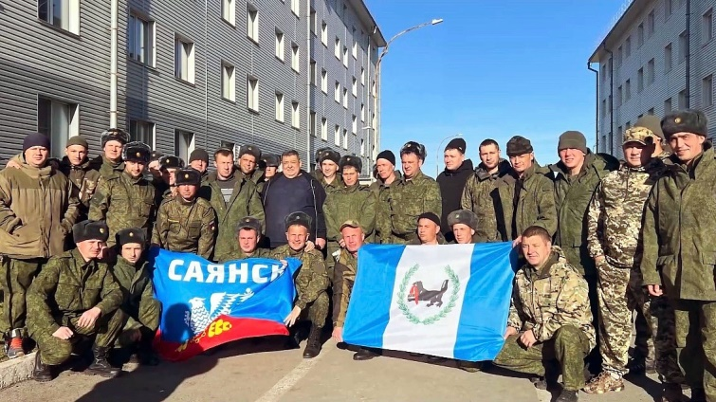
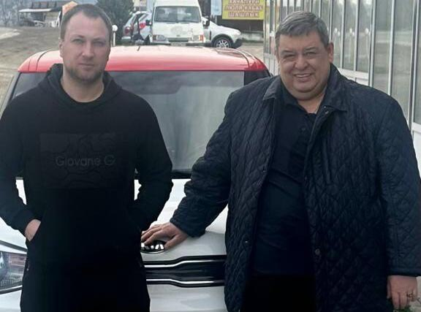
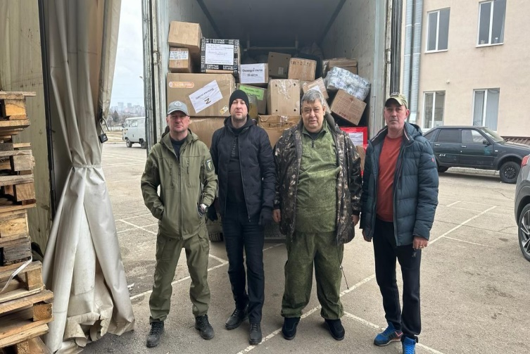
С начала специальной военной операции организована регулярная помощь бойцам, трижды Олег Валерьевич лично посещал зону СВО.

Slide 15
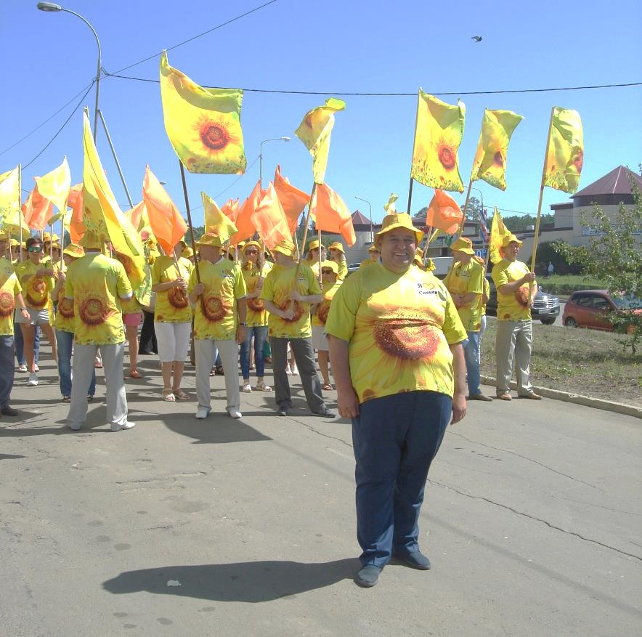
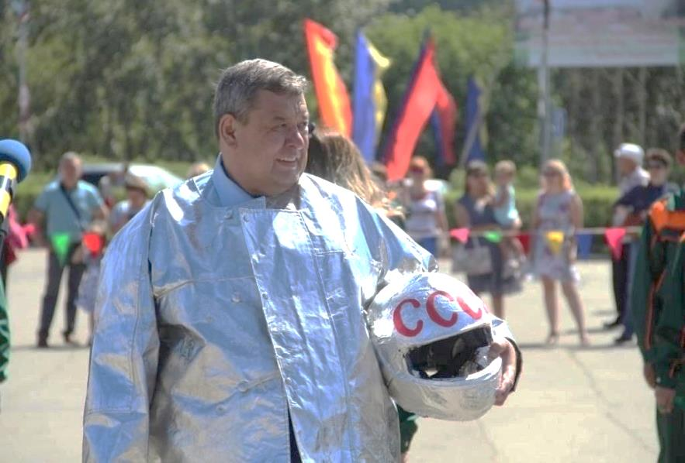
Олег Валерьевич был грамотным руководителем, требовательным, ответственным, и, при этом, он обладал прекрасным чувством юмора. Празднования Дня города активно обсуждались не только в самом городе, но и далеко за его пределами, так как праздничное шествие возглавлял лично мэр, а его образ до самого начала праздника оставался интригой для всех.
11.08.2018 городской фестиваль «Это наша с тобой биография…»
12.08.2017 городской фестиваль «Цветочная фантазия»

Slide 16
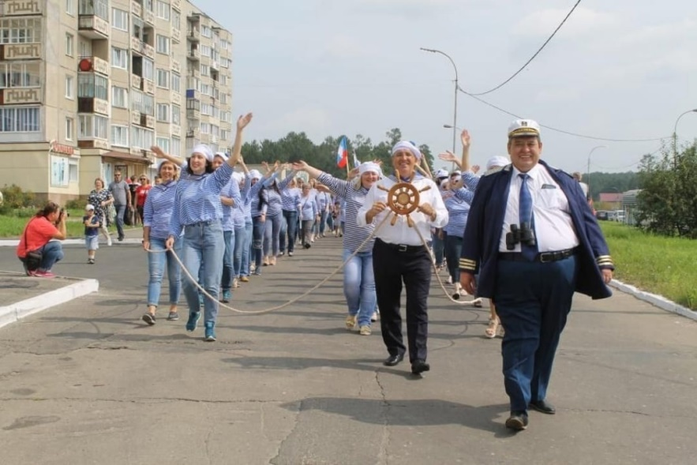
10.08.2019 праздничное шествие в честь Дня города. Команда администрации города

Slide 17
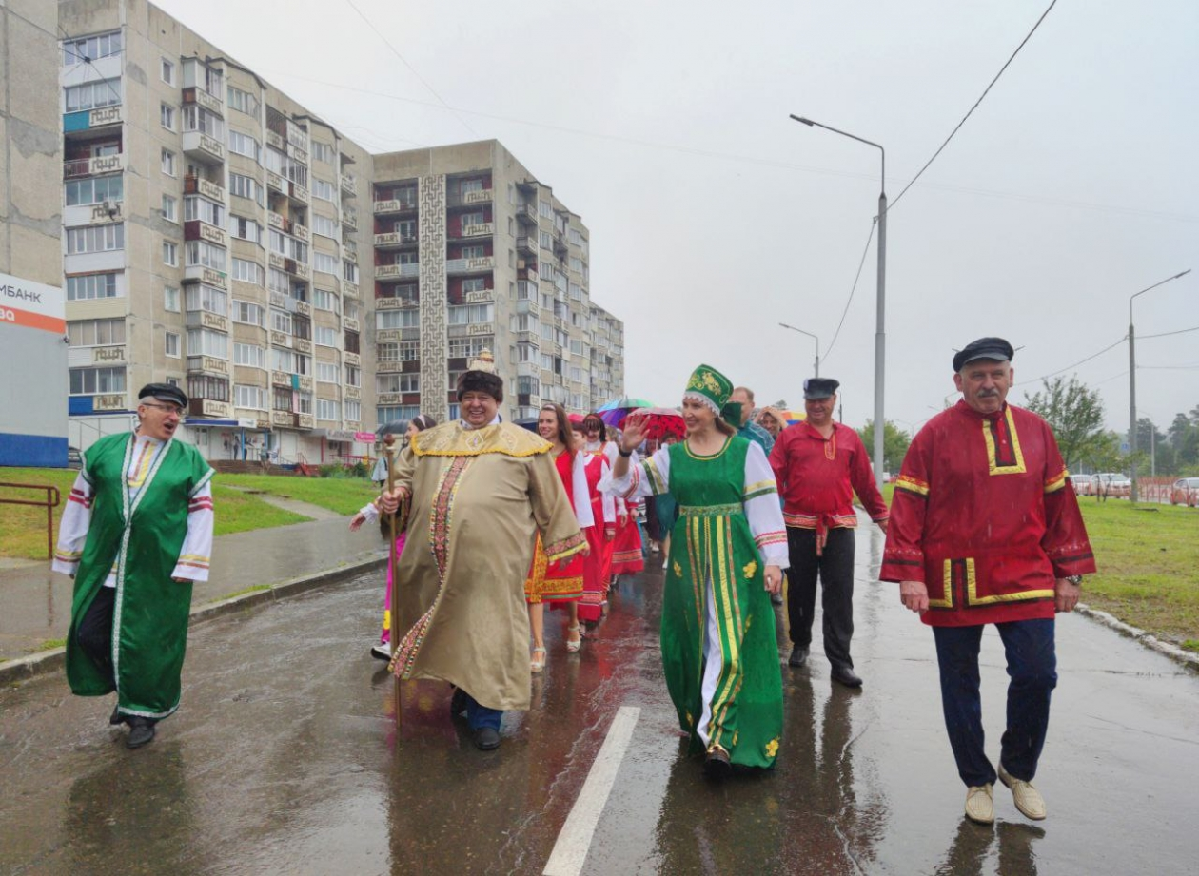
13.08.2021 карнавальное шествие
«В сказочном царстве, в Саянском государстве»

Slide 18
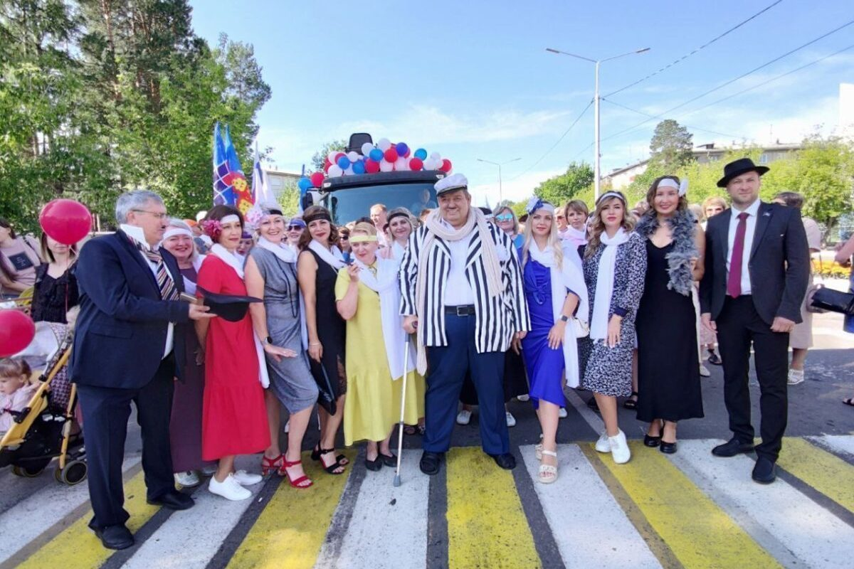
12.08.2023 праздничное шествие «Саянск. Снимается кино»

Slide 19
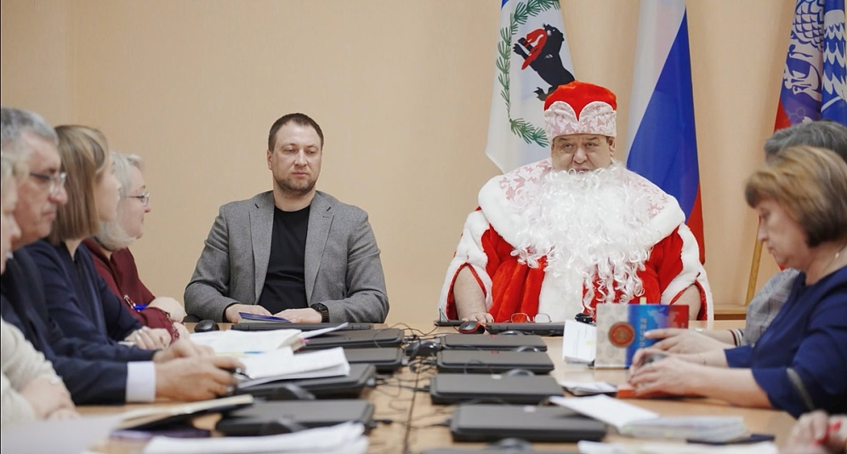
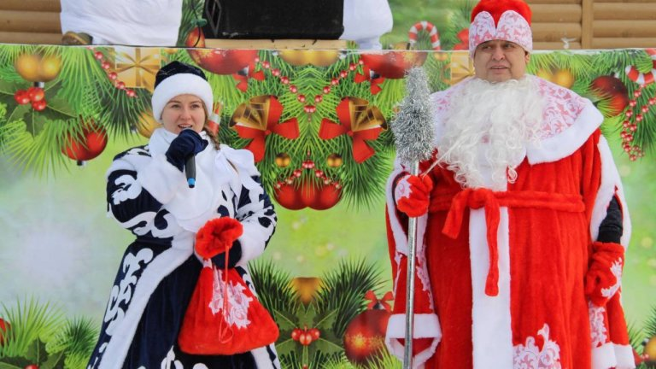
28.12.2022. заключительное планерное заседание в администрации города
16.12.2023. Открытие Снежного городка

Slide 20
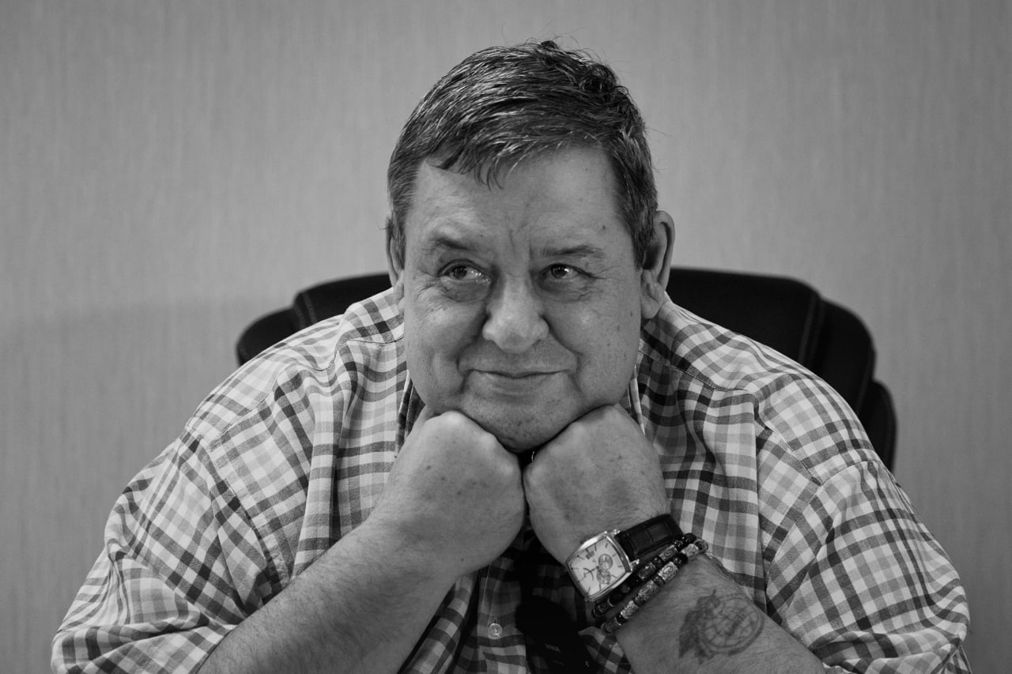
27 февраля 2024 года Олег Валерьевич ушёл из жизни

Slide 21
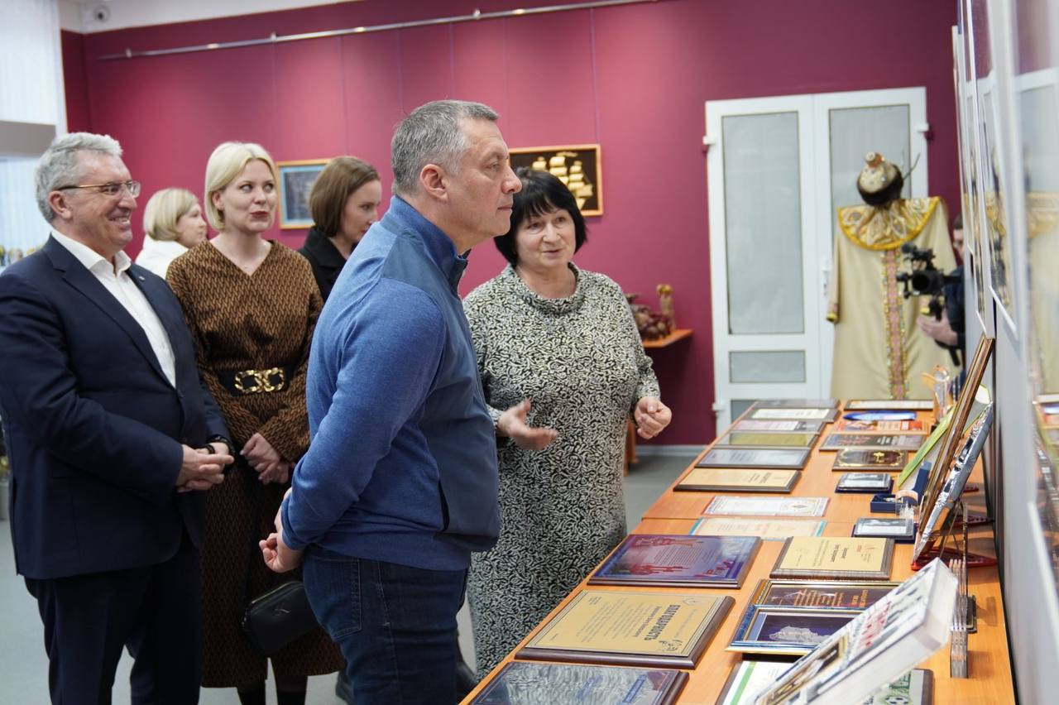
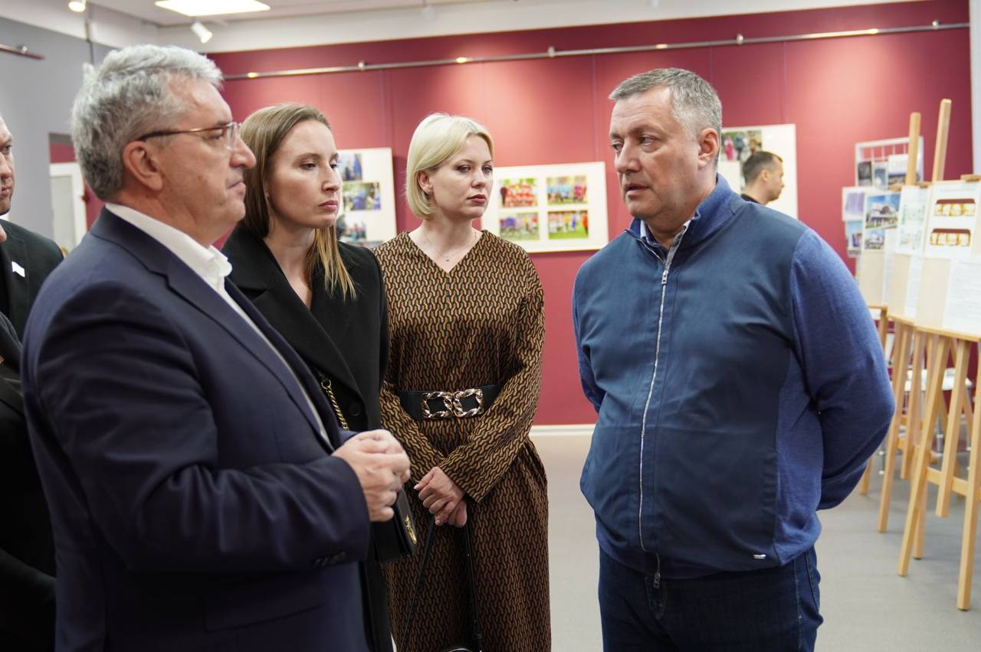
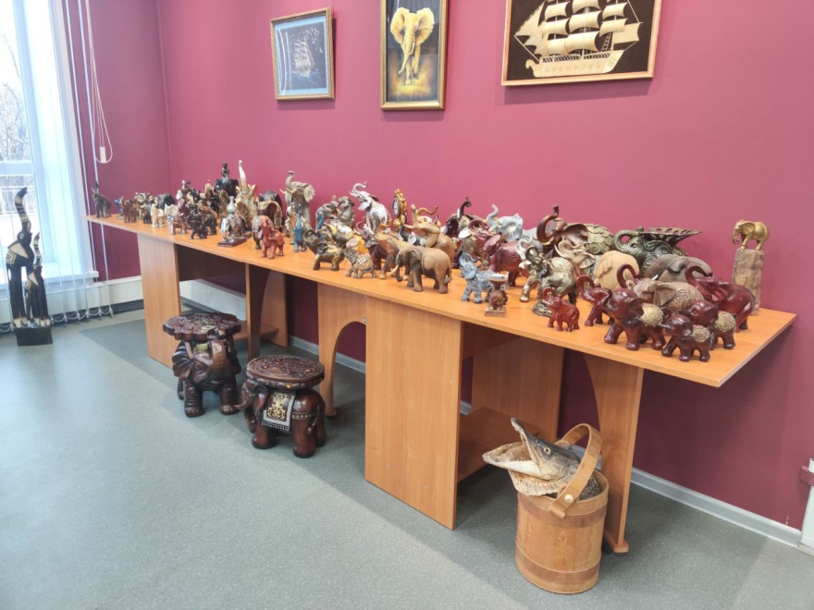
В картинной галерее города была организована выставка, посвященная памяти Олега Валерьевича.
На открытии выставки присутствовали Губернатор Иркутской области И.И. Кобзев, заместитель министра культуры и архивов Иркутской области С.Ж. Каплина. 06.04.2024
фрагмент личной коллекции
О.В. Боровского

Slide 22
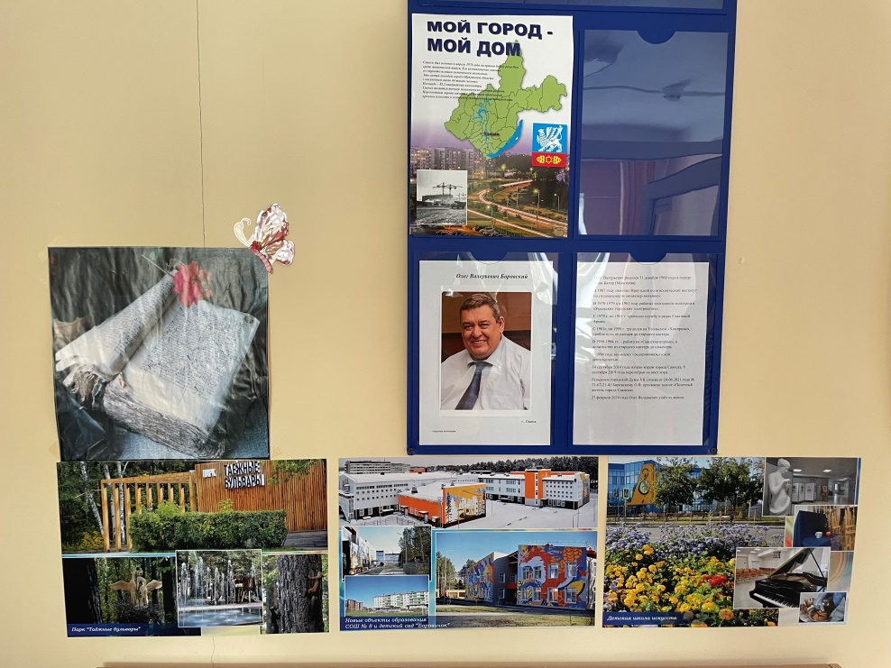
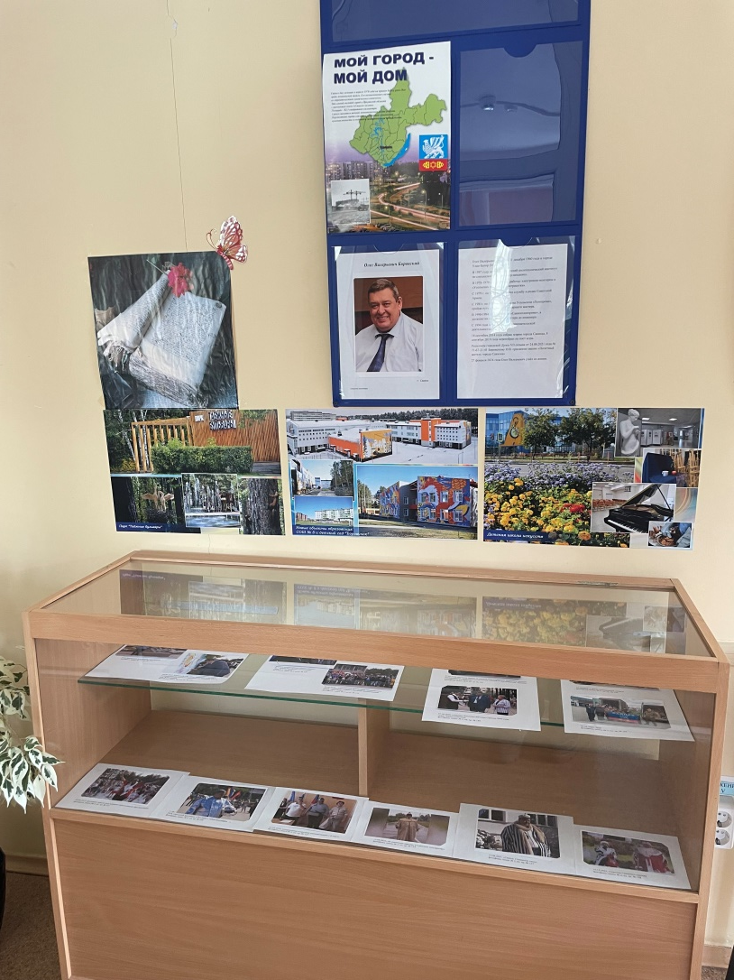
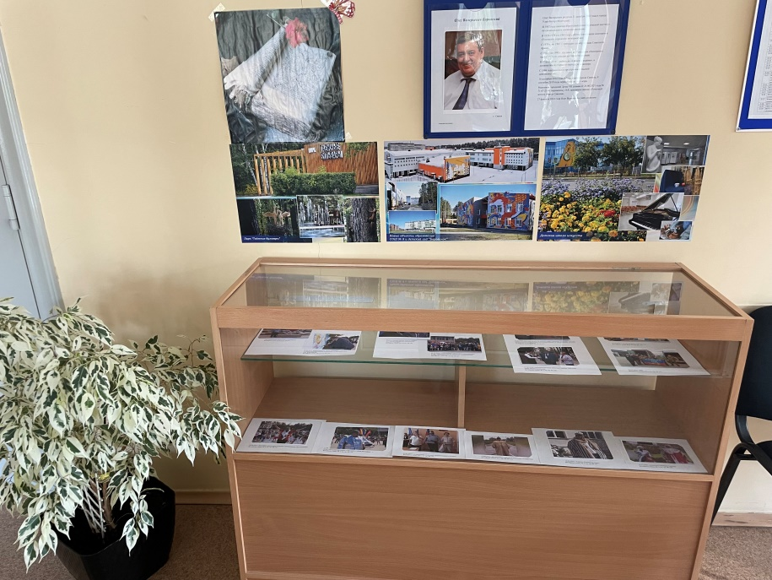
с 17 февраля по 17 марта архивном отделе действует выставка памяти «народного мэра» Олега Валерьевича Боровского

